Slide 1
Bài 10: Quá trình nội sinh và Quá trình ngoại sinh. Các dạng địa hình chính. Khoáng sản.

Slide 2
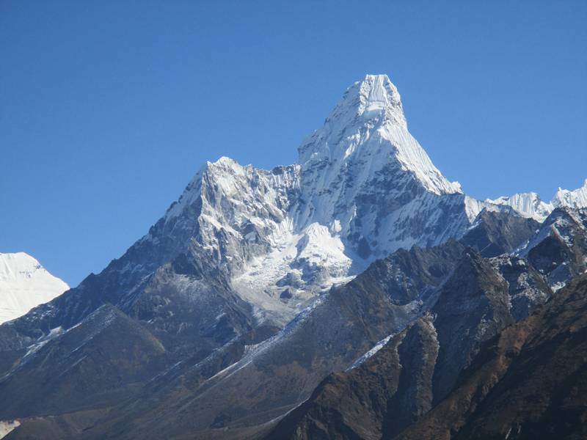
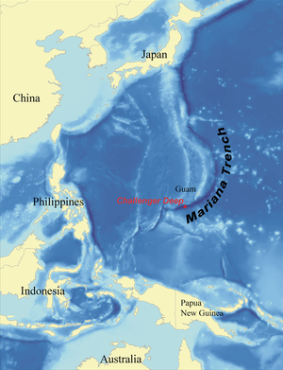
Theo các em, điều gì khiến bề mặt Trái Đất lồi lõm như vậy
Đỉnh Ê-vơ-rét: 8848 m
Độ sâu đại dương khoảng
11000 m

Slide 3
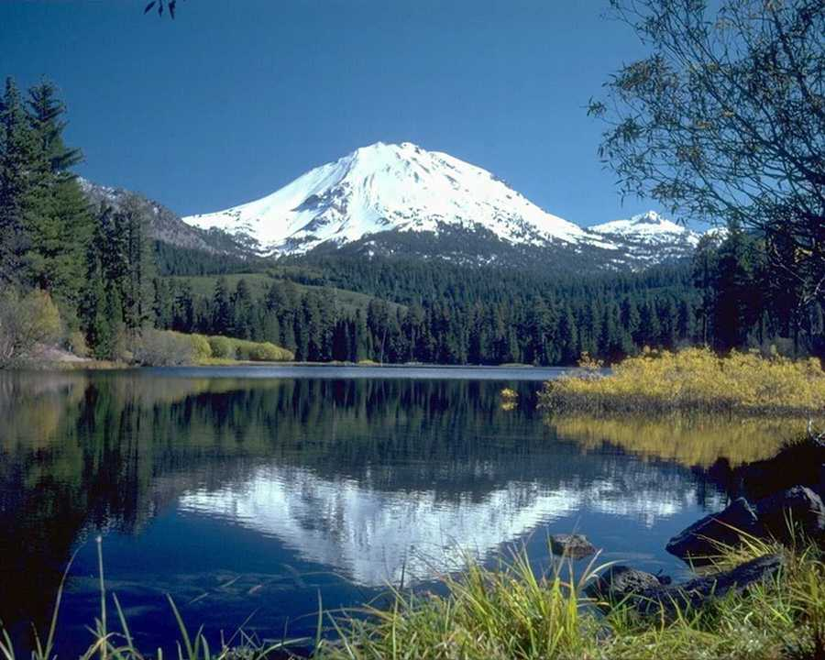
TIẾT 1: QUÁ TRÌNH NỘI SINH VÀ QUÁ TRÌNH NGOẠI SINH.

Slide 4
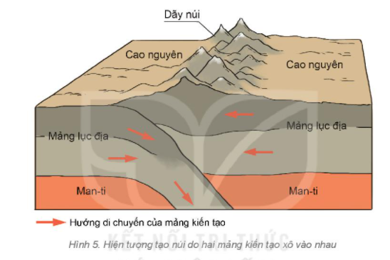
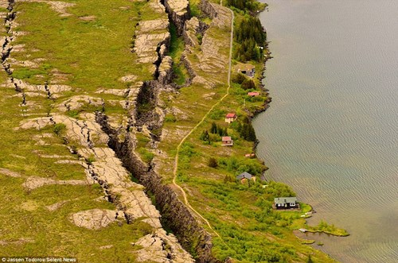
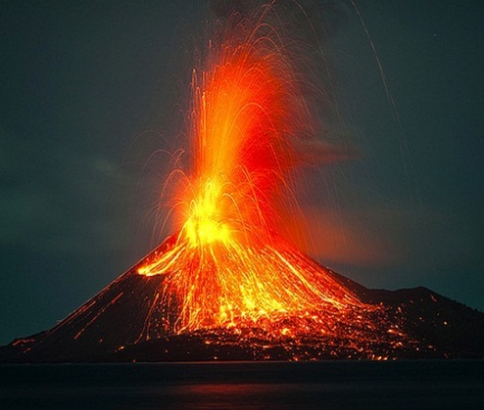
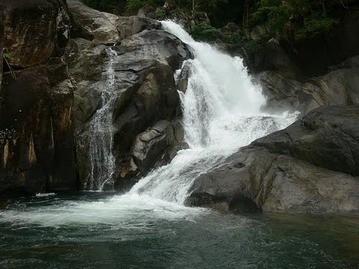
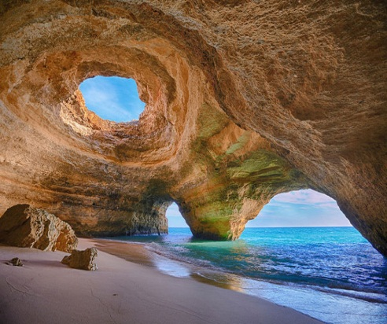
NỘI DUNG BÀI HỌC
1
Quá trình nội sinh và Quá trình ngoại sinh
Hiện tượng tạo núi

Slide 5
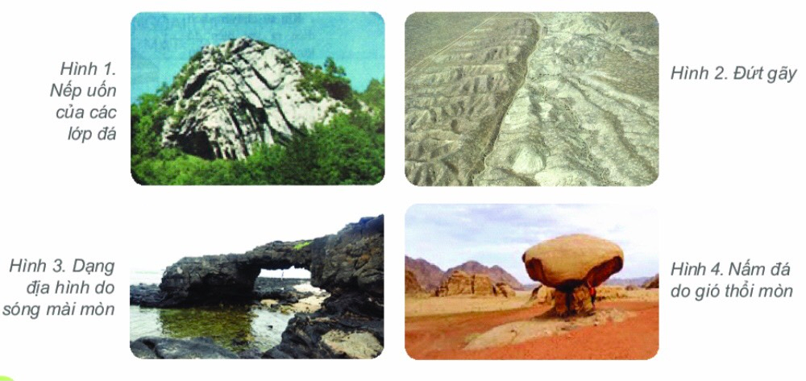
I. Quá trình nội sinh và quá trình ngoại sinh
THẢO LUẬN NHÓM (3 phút)
Yêu cầu: Đọc thông tin mục 1 và quan sát hình 1, 2, 3, 4 trong SGK, thảo luận theo cặp đôi và cho biết:
1. Thế nào là quá trình nội sinh và ngoại sinh?
2. Trong các hình 1, 2, 3, 4 hình nào thể hiện tác động chủ yếu của quá trình nội sinh, hình nào thể hiện tác động chủ yếu của quá trình ngoại sinh?
3. Hai quá trình này có tác động khác nhau như thế nào tới sự hình thành địa hình trên Trái Đất?

Slide 6
 | Quá trình nội sinh | Quá trình ngoại sinh
Nguồn gốc
Tác động đến địa hình
Đối tượng tác động
Xảy ra bên ngoài, trên mặt đất.
Xảy ra trong lòng đất
Xu hướng tạo nên sự gồ ghề của bề mặt Trái Đất
Xu hướng san bằng địa hình, làm cho bề mặt bằng phẳng hơn
Các dạng địa hình có quy mô lớn như châu lục, miền núi và cao nguyên.
Các dạng địa hình có quy mô nhỏ

Slide 7
- Hình thể hiện tác động của quá trình nội sinh: Hình 1 và 2.
- Hình thể hiện tác động của quá trình ngoại sinh: Hình 3 và 4.
Nội sinh và ngoại sinh là hai lực đối nghịch nhau, nhưng xảy ra đồng thời và tạo nên địa hình bề mặt Trái Đất.

Slide 8
1. Quá trình nội sinh và Quá trình ngoại sinh
 | Quá trình nội sinh | Quá trình ngoại sinh
Nguồn gốc
Tác động đến địa hình
Đối tượng tác động
Xảy ra trong lòng đất
Xảy ra bên ngoài, trên mặt đất.
Xu hướng tạo nên sự gồ ghề của bề mặt Trái Đất
Xu hướng san bằng địa hình, làm cho bề mặt bằng phẳng hơn
Các dạng địa hình có quy mô lớn như châu lục, miền núi và cao nguyên.
Các dạng địa hình có quy mô nhỏ

Slide 9
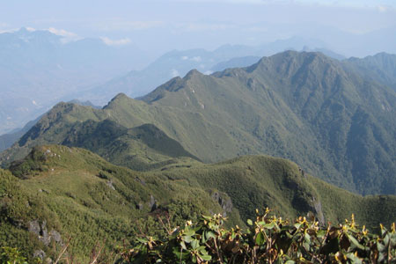
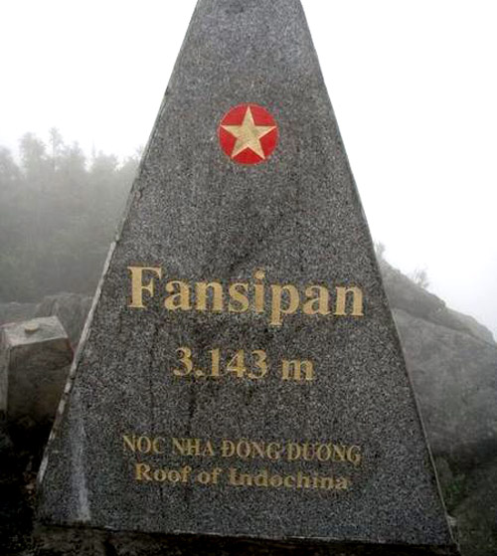
Ở Việt Nam: Do tác động của nội lực, trong vận động Tân kiến tạo dãy núi Hoàng Liên Sơn (phía Tây Bắc nước ta) được nâng lên, còn thềm lục địa phía Nam thì bị hạ xuống.

Slide 10
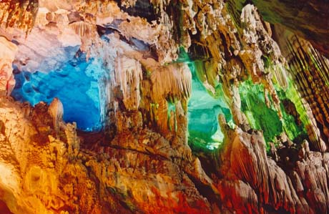
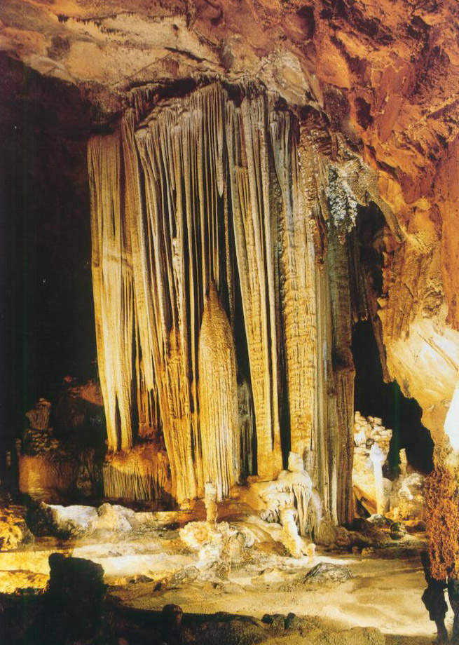
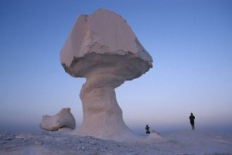
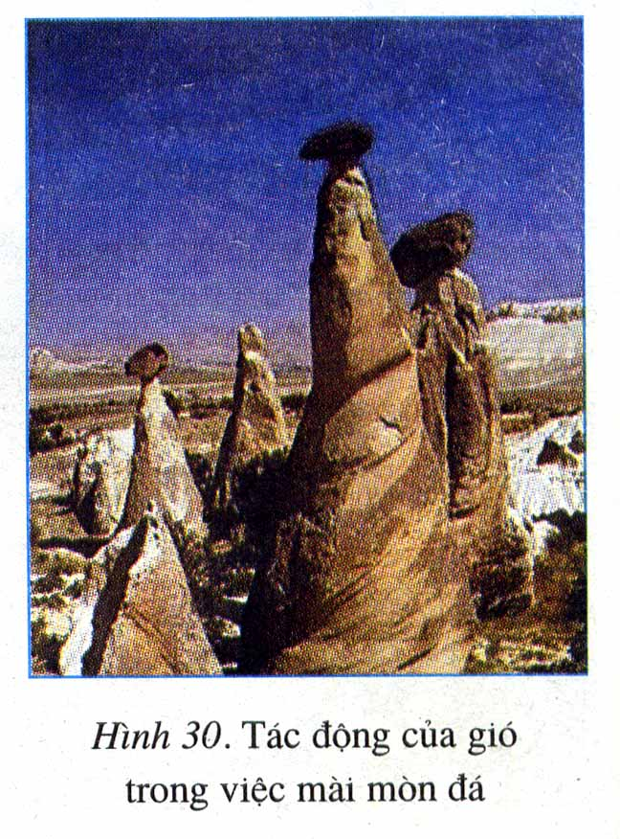
Mô hình gió thổi mòn
Qúa trình xâm thực do nước mưa ở vùng núi đá vôi

Slide 11
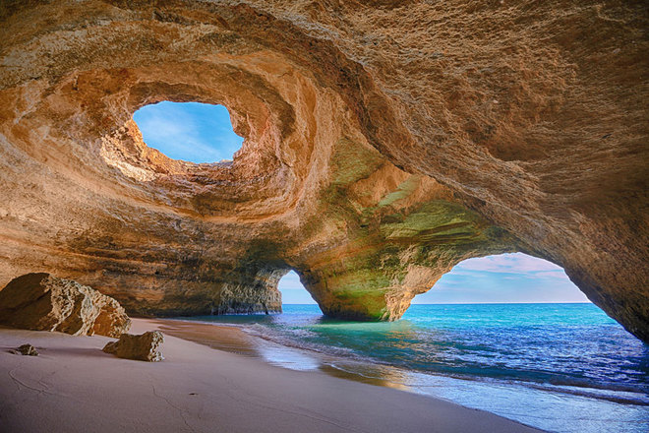
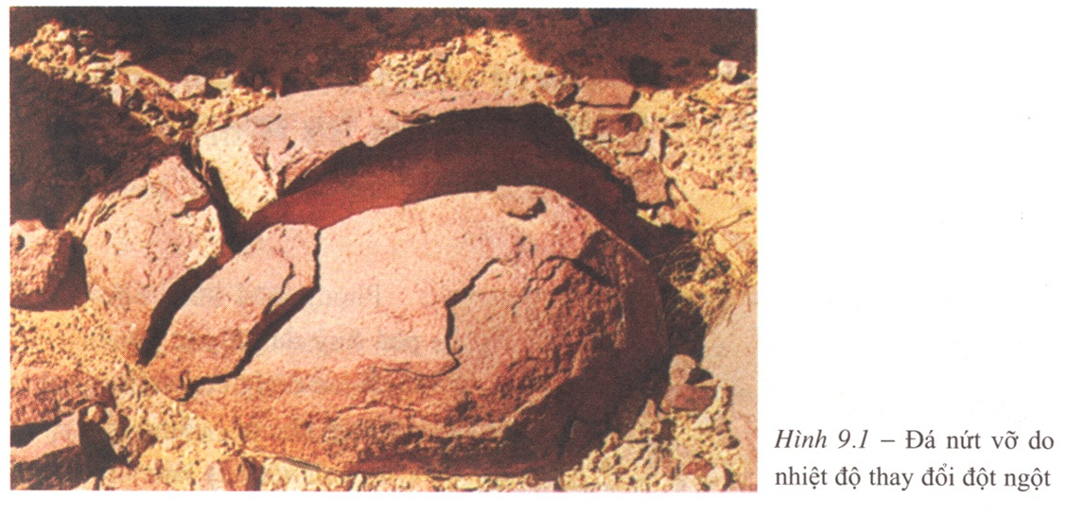
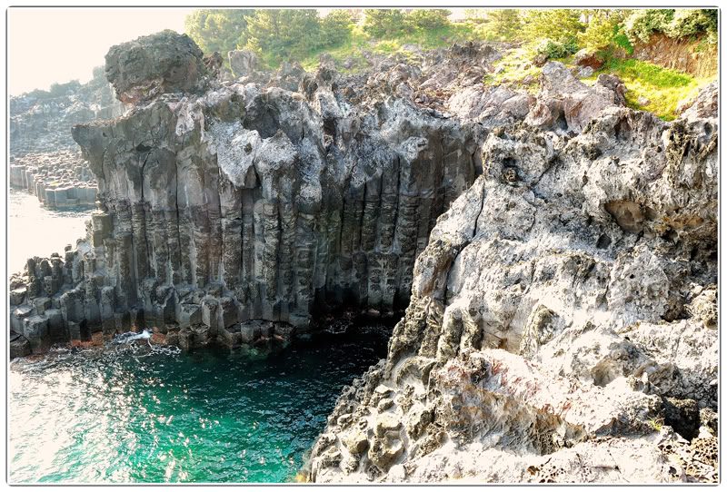
Nước chảy đá mòn
Bờ biển bị ăn mòn
Quá trình xâm thực ở đảo JÊJU

Slide 12
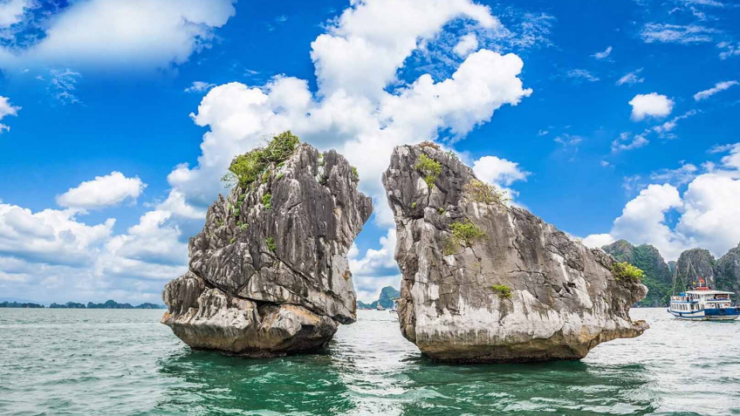
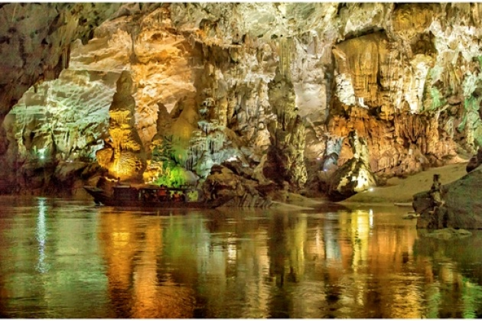
Vịnh Hạ Long – Quảng Ninh
Phong Nha Kẻ Bàng - Quảng Bình

Slide 13
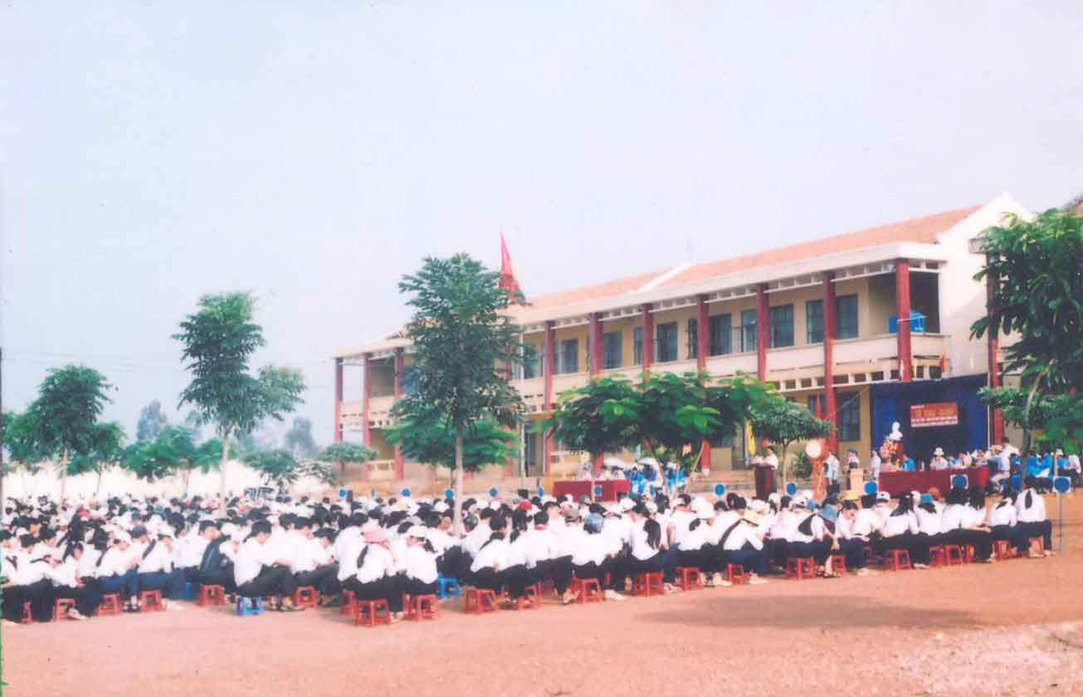
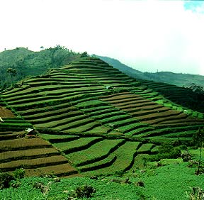
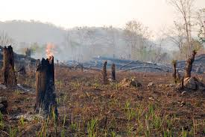
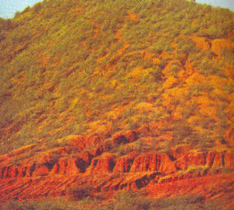
Em hãy nêu một số ví dụ về tác động của con người (tác động tích cực và tác động tiêu cực) trong việc hình thành địa hình bề mặt Trái Đất
Tác động tích cực
Sản xuất nông nghiệp, công nghiệp…
Tác động tiêu cực

Slide 14
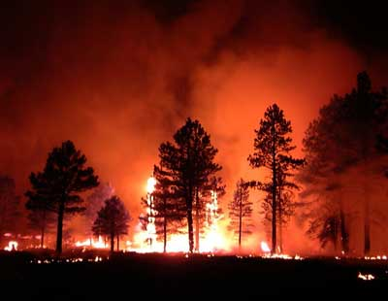
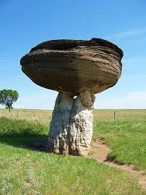
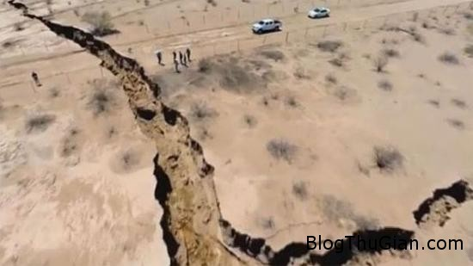
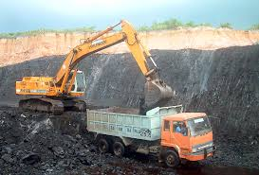
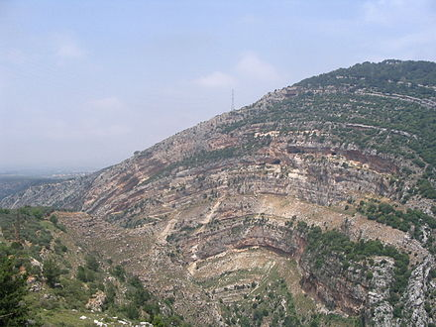
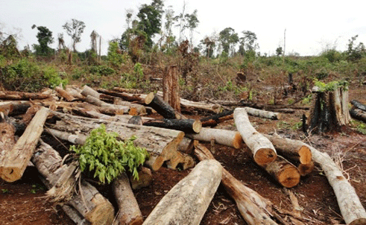
Quan sát ảnh, cho biết nội dung bức ảnh? ảnh nào là những tác động do nội lực? ảnh nào là tác động do ngoại lực?
A
B
C
Cháy rừng
Đá bị mòn
Đứt gãy
D
E
F
Khai khoáng
Uốn nếp
Chặt phá rừng

Slide 15
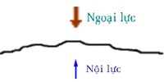
1. Nếu nội sinh > Ngoại sinh
Địa hình gồ ghề hơn.
Nội sinh và ngoại sinh là hai lực đối nghịch nhau nhưng xảy ra đồng thời tạo nên địa hình bề mặt Trái Đất.
2. Nếu ngoại sinh > Nội sinh
Địa hình hạ thấp, san bằng hơn.

Slide 16
2. Hiện tượng tạo núi
THẢO LUẬN NHÓM (3 phút)
Yêu cầu: Đọc thông tin trang 145 thảo luận theo cặp đôi và cho biết:
1. Núi được hình thành do những nguyên nhân nào?
2. Mô tả hiện tượng tạo núi ở hình bên.
3. Quá trình nội sinh hay ngoại sinh là nguyên nhân chính của quá trình tạo núi?

Slide 17
2. Hiện tượng tạo núi

- Nội lực là yếu tố chính trong quá trình thành tạo núi, ngoài ra núi cũng chịu các tác động của quá trình ngoại sinh. Qua thời gian, dưới tác động của ngoại sinh (dòng chảy, gió, nhiệt độ,...) làm thay đối hình dạng của núi: các đỉnh núi tròn hơn, sườn núi bớt đốc, độ cao giảm xuống...

Slide 18
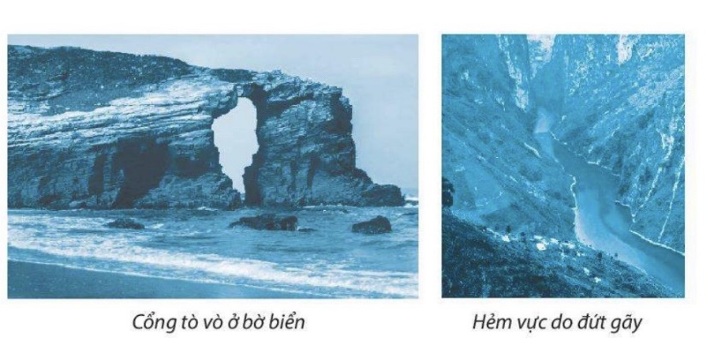
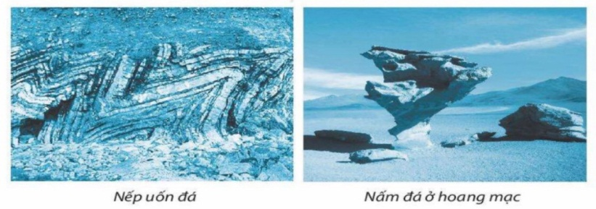
LUYỆN TẬP
1. Em hãy nêu vai trò của quá trình nội sinh và quá trình ngoại sinh trong việc hình thành địa hình trên bề mặt Trái Đất.
2. Cho biết các dạng địa hình dưới đây, dạng địa hình nào hình thành do quá trình nội sinh, dạng địa hình nào hình thành do quá trình ngoại sinh
3. Nêu tác động đồng thời của quá trình nội sinh và quá trình ngoại sinh trong hiện tượng tạo núi.

Slide 19
LUYỆN TẬP
1. Em hãy nêu vai trò của quá trình nội sinh và quá trình ngoại sinh trong việc hình thành địa hình trên bề mặt Trái Đất.
Quá trình nội sinh và quá trình ngoại sinh là hai quá trình đối nghịch nhau trong việc hình thành địa hình bề mặt Trái Đất vì hai quá trình này tuy diễn ra đóng thời nhưng khác nhau về nguồn gốc và tác động đến địa hình. Nếu như nội lực là những quá trình xảy ra ở trong lòng đất thì ngoại lực là quá trình xảy ra bên ngoài, trên bề mặt đất. Nội lực có xu hướng làm tăng tính gồ ghề, trong khi đó ngoại lực làm cho bề mặt Trái Đất trở nên bằng phẳng hơn.

Slide 20
LUYỆN TẬP
2. Cho biết các dạng địa hình dưới đây, dạng địa hình nào hình thành do quá trình nội sinh, dạng địa hình nào hình thành do quá trình ngoại sinh
- Dạng địa hình, hình thành do quá trình nội sinh: Nếp uốn đá, Hẻm vực do đứt gãy.
- Dạng địa hình, hình thành do quá trình ngoại sinh: Nấm đá ở hoang mạc, Cổng tò vò ở bờ biển.

Slide 21
LUYỆN TẬP
3. Nêu tác động đồng thời của quá trình nội sinh và quá trình ngoại sinh trong hiện tượng tạo núi.
Quá trình nội sinh và quá trình ngoại sinh tác động đồng thời trong quá trình tạo núi. Trong khi nội sinh là nguyên nhân chính hình thành dạng địa hình núi thì ngoại sinh có tác động làm thay đổi hình thái của địa hình núi ban đầu.

Slide 22
Bài tập về nhà
Thu thập thông tin, hình ảnh về một số dạng địa hình do gió, nước,…tạo thành và chia sẻ với bạn.

Slide 23
Học bài và nghiên cứu tiếp muc 2 các dạng địa hình chính, khoáng sản của bài 10
-làm bài tập 1, 3 phần luyện tập

Slide 24
TIẾT 2
II. CÁC DẠNG ĐỊA HÌNH CHÍNH

Slide 25
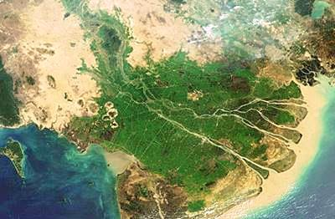
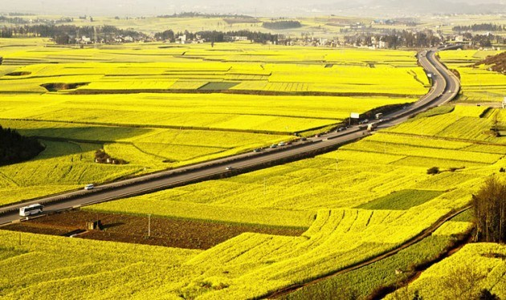
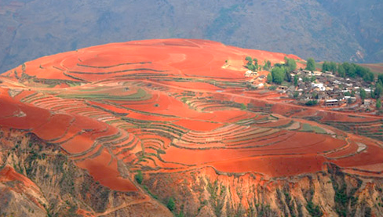
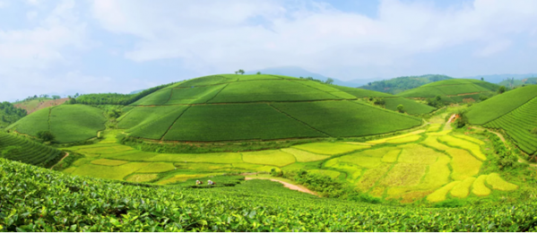
Bình nguyên (đồng bằng)
Có mấy dạng địa hình trên bề mặt Trái Đất
Cao nguyên
Đồi
Notes:
Ngoài địa hình núi và thì trên bề mặt đất còn có những dạng đh khác. Để tìm hiểu dạng địa hình này cô mời các em xem những hình ảnh sau .
Các em quan sát hình ảnh kết hợp với hiểu biết của bản thân, hãy cho cô biết các hình ảnh trên thể hiện những dạng địa hình nào? Qua phần trình bày của các bạn chúng ta được biết thêm những dạng địa hình khác trên Trái đất như bình nguyên, cao nguyên, đồi. Vậy những dạng địa hình này có đặc điểm hình thái ra sao, có vai trò như thế nào trong việc phát triển KT-XH. Hôm nay cô trò chúng ta sẽ cùng tìm hiểu bài 14: ĐỊA HÌNH BỀ MẶT TRÁI ĐẤT (tiếp theo).

Slide 26
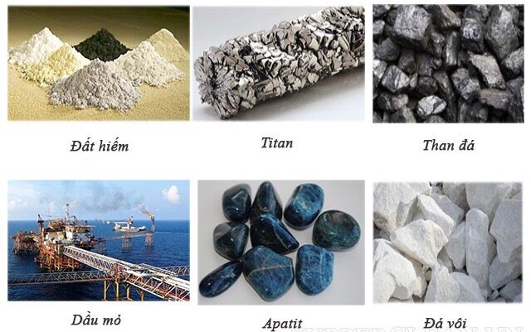
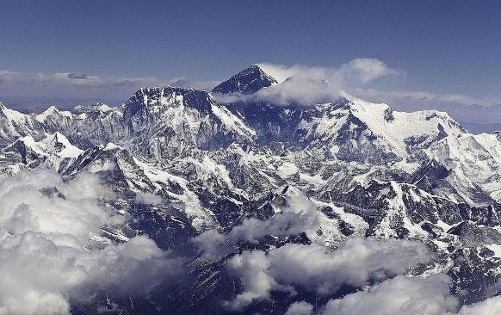
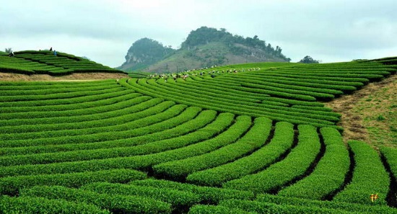
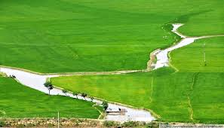
_{NỘI DUNG BÀI HỌC}
Các dạng địa hình chính
1
2
Khoáng sản

Slide 27
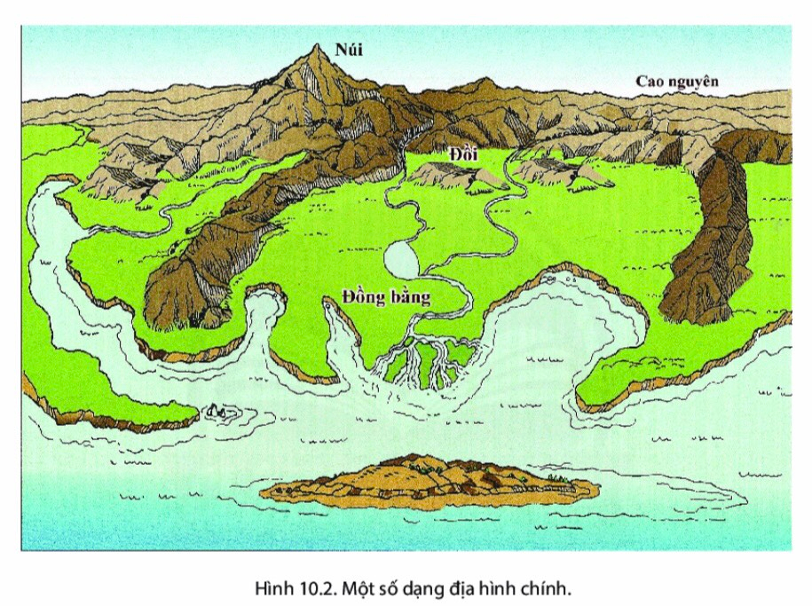
II. Các dạng địa hình chính:

Slide 28
NHIỆM VỤ
Đọc thông tin mục 2 và quan sát hình 10.2, 10.3 trong SGK, trả lời câu hỏi:
Các dạng địa hình phổ biến trên Trái Đất.
Đặc điểm nhận dạng của 4 dạng địa hình chính theo bảng hướng dẫn.
Cách tính độ cao tuyệt đối khác với độ cao tương đối như thế nào?
Cho biết sự khác nhau cơ bản giữa núi với đồi, giữa cao nguyên và đồng bằng.

Slide 29
1. Các dạng địa hình phổ biến trên Trái Đất
Các dạng địa hình | Độ cao (mét) | Đặc điểm
Núi | > 500 m
Cao nguyên | > 500 m
Đồi | < 200m
Đồng bằng | < 200 m
Nhô cao rõ rệt; gồm đỉnh núi, sườn núi và chân núi
Vùng rộng lớn, bằng phẳng, sườn dốc.
Nhô cao, đỉnh tròn, sườn thoải
Thấp, bằng phẳng hoặc gợn sóng.

Slide 30
II. Các dạng địa hình chính:
- Núi: cao trên 500m; nhô cao rõ rệt; gồm đỉnh núi, sườn núi và chân núi

Slide 31
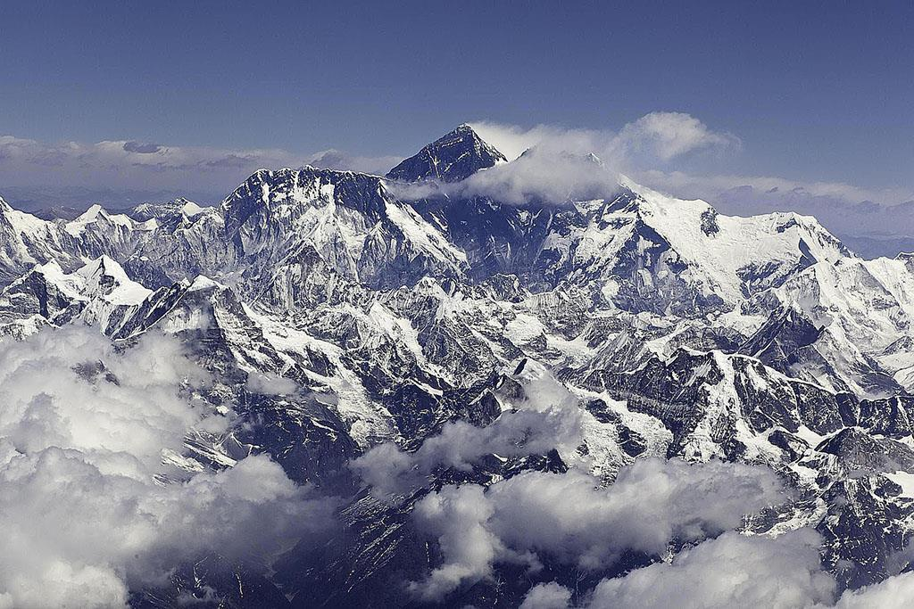
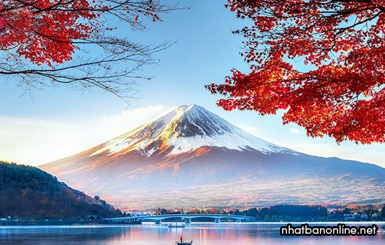
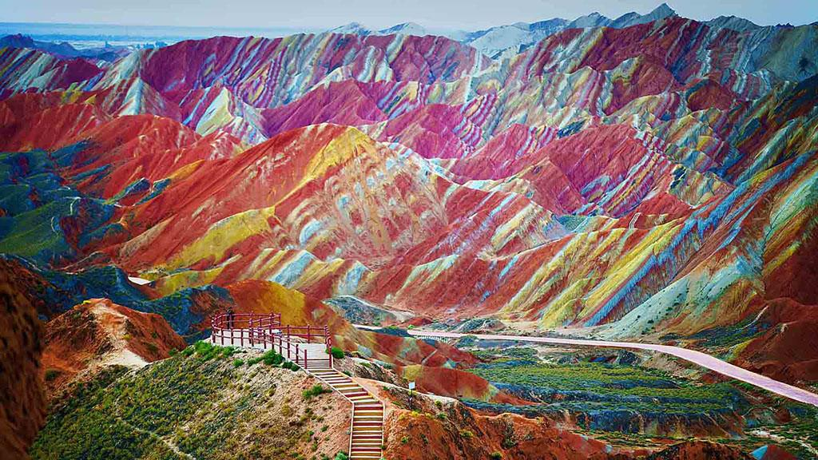
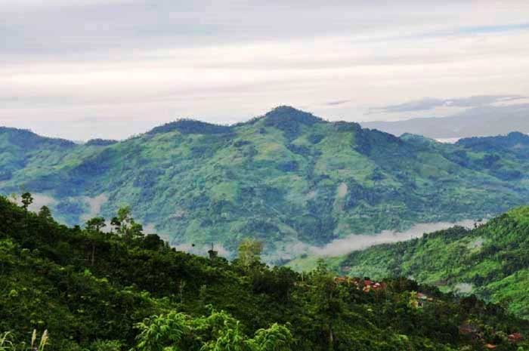
Everest
Núi Phú Sĩ - NB
Núi Đan Hà - TQ
Núi Ngọc Linh - VN

Slide 32
II. Các dạng địa hình chính:
- Núi: cao trên 500m; nhô cao rõ rệt; gồm đỉnh núi, sườn núi và chân núi
- Cao nguyên: cao trên 500m; vùng rộng lớn, bề mặt bằng phẳng, sườn dốc.

Slide 33
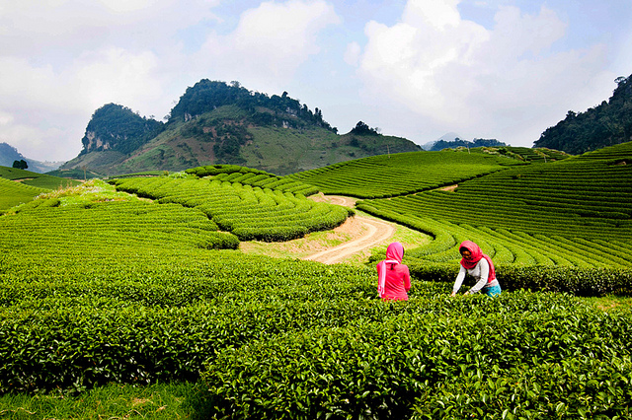
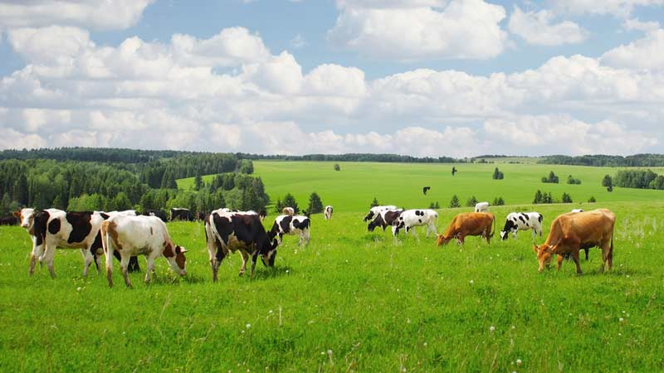
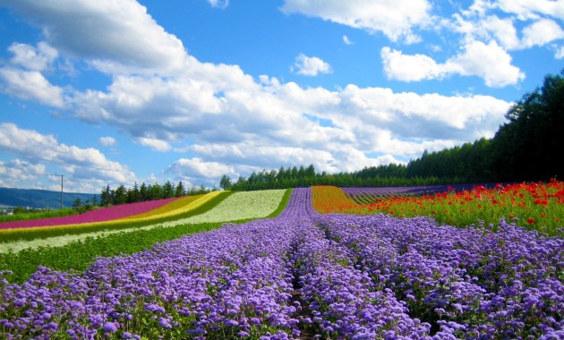
Cao nguyên là nơi thuận lợi trồng cây công nghiệp, chăn nuôi gia súc lớn
Notes:
Ngoài thế mạnh về phát triển cây công nghiệp và chăn nuôi gia súc lớn thì các cao nguyên thường có khí hậu mát mẻ rất thích hợp phát triển các loại rau hoa quả ôn đới. Cảnh sắc thiên nhiên tươi đẹp, địa hình độc đáo, khí hậu trong lành biến những cao nguyên trở thành điểm du lịch hấp dẫn (Đà Lạt, Mộc Châu, Đồng Văn…)

Slide 34
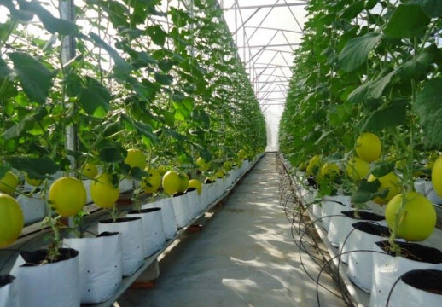
Trồng loại rau hoa quả ôn đới, du lịch hấp dẫn (Đà Lạt, Mộc Châu, Đồng Văn…)

Slide 35
II. Các dạng địa hình chính:
- Núi: cao trên 500m; nhô cao rõ rệt; gồm đỉnh núi, sườn núi và chân núi
- Cao nguyên: cao trên 500m; vùng rộng lớn, bề mặt bằng phẳng, sườn dốc.
- Đồi: cao không quá 200m, nhô cao, đỉnh tròn, sườn thoải

Slide 37
II. Các dạng địa hình chính:
- Núi: cao trên 500m; nhô cao rõ rệt; gồm đỉnh núi, sườn núi và chân núi
- Cao nguyên: cao trên 500m; vùng rộng lớn, bề mặt bằng phẳng, sườn dốc.
- Đồi: cao không quá 200m, nhô cao, đỉnh tròn, sườn thoải
- Đồng bằng: dưới 200m; địa hình thấp, bằng phẳng hoặc gợn sóng; độ dốc nhỏ

Slide 38
Đồng bằng do băng hà bào mòn
Đồng bằng bồi tụ do phù sa

Slide 39
Các hoạt động kinh tế nông nghiệp nổi bật ở đồng bằng
Notes:
Đây là những hình ảnh thể hiện các hoạt động kinh tế nông nghiệp nổi bật ở bình nguyên.
Bình nguyên thuận lợi cho việc trồng các loại cây lương thực, thực phẩm, chăn nuôi gia súc, gia cầm,… Dân cư tập trung đông đúc.
Ngoài ra bình nguyên còn là nơi tập trung phát triển công nghiệp, dịch vụ

Slide 40
3. Cách tính độ cao tuyệt đối khác với độ cao tương đối
 | Cách tính
Độ cao tương đối(1,2)
Độ cao tuyệt đối (3)
Tính từ đỉnh núi đến đến chỗ thấp nhất của chân núi.
Tính từ đỉnh núi đến ngang mực trung bình nước biển.

Slide 41
4. Sự khác nhau cơ bản:
Giữa núi với đồi: Độ cao
Giữa cao nguyên và đồng bằng: Độ cao

Slide 42
TIẾT 3 III. KHOÁNG SẢN
NHIỆM VỤ
Đọc thông tin mục 3 và quan sát hình 10.5 SGK, trả lời câu hỏi:
Khoáng sản là gì?
Khoáng sản có mấy loại?
Cho biết hình a, b, c, d là khoáng sản nào? Công dụng của các loại khoáng sản?

Slide 43
_{III. Khoáng sản:}
Khoáng sản:
……………………………………............... …………………………………………....... …………………………......
2. Khoáng sản có 3 loại
+ Năng lượng: than đá, dầu mỏ, than bùn,…
+ Kim loại: Vàng, sắt, Mangan,….
+Phi kim loại: Đá vôi, thạch anh, kim cương…
Là những tích tụ tự nhiên các khoáng vật và đá có ích được con người khai thác, sử dụng trong sản xuất và đời sống.
Quặng Than
Đá granit
Quặng Vàng
Quặng Sắt

Slide 44
_{III. Khoáng sản:}
3. Em biết
- Hình a: Đá vôi- làm ximăng
- Hình b: than-đốt lấy nhiệt
- Hình c: vàng-đồ trang sức
- Hình d: kim cương- đồ trang sức
=> Khoáng sản có là nguyên liệu cho SX công nghiệp, mang lại lợi ích kinh tế lớn được con người khai thác sử dụng cho sản xuất và đời sống

Slide 45
Quặng chì
Quặng đồng

Slide 46
Vàng
Kim Cương
Hồng ngọc (Ruby)
Muối mỏ

Slide 47
_{III. Khoáng sản:}
- Khoáng sản là những tích tụ tự nhiên các khoáng vật và đá có ích được con người khai thác, sử dụng trong sản xuất và đời sống.
- Khoáng sản có 3 loại:
+ Năng lượng: than đá, dầu mỏ, than bùn,…
+ Kim loại: Vàng, sắt, Mangan,….
+ Phi kim loại: Đá vôi, thạch anh, kim cương…
- Khoáng sản không phải vô tận nên cần khai thác và sử dụng một cách hợp lí và tiết kiệm.

Slide 48
LUYỆN TẬP VÀ VẬN DỤNG
1. Cho biết độ cao tuyệt đối của các dạng địa hình chính.
Dạng địa hình | Độ cao
Núi
Cao nguyên
Đồi (tương đối)
Đồng bằng
Trên 500m so với mực nước biển.
Trên 500m so với mực nước biển.
Không quá 200m so với xung quanh.
Dưới 200m so với mực nước biển.

Slide 49
LUYỆN TẬP VÀ VẬN DỤNG
1. Cho biết độ cao tuyệt đối của các dạng địa hình chính.
2. Tìm thông tin về khai thác dầu khí và khai thác vàng ở Việt Nam
3. Nơi em sinh sống thuộc dạng địa hình nào? Trình bày đặc điểm dạng địa hình đó. Dạng địa hình đó phù hợp với những hoạt động kinh tế nào?

Slide 50
Bài tập về nhà
Câu 2: Vì sao ngày nay con người phải tìm kiếm các nguồn năng lượng thay thế cho các tài nguyên khoáng sản như dầu mỏ, than đá?

Slide 51
Học bài và nghiên cứu tiếp nội dung bài 11: Thực hành. Đọc lược đồ địa hình tỉ lệ lớn và lát cắt địa hình đơn giản theo gợi ý:
+ Đọc được lược đồ địa hình tỉ lệ lớn.
+ Đọc được lát cắt địa hình đơn giản.

Slide 52
Câu 3. Sắp xếp lại trật tự các từ trong bảng cho phù hợp
Khoáng sản | Phân loại | Công dụng
Vàng
Đá vôi
Than đá
Kim loại
Trang sức
Phi kim loại
Vật liệu xây dựng
Năng lượng
Chất đốt

Slide 53
2. Hãy chọn những từ sau đây điền vào các vị trí tương ứng trong hình 10.3
độ cao tương đối đỉnh núi độ cao tuyệt đối sườn núi
núi cao chân núi núi trung bình núi thấp hẻm vực
đỉnh núi
độ cao tương đối
sườn núi
núi cao
độ cao tuyệt đối
hẻm vực
núi thấp

